Slide 1
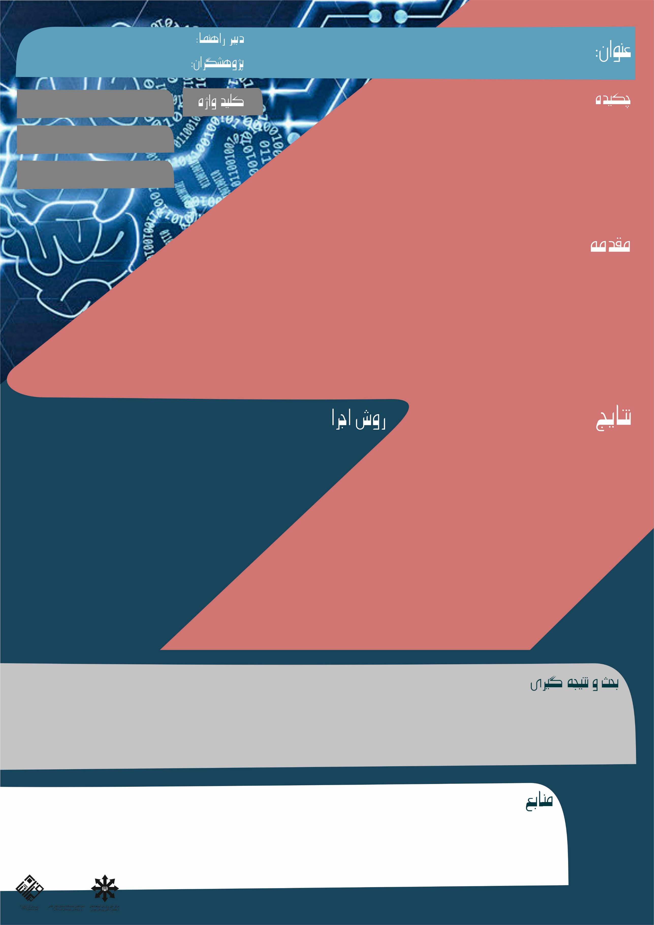
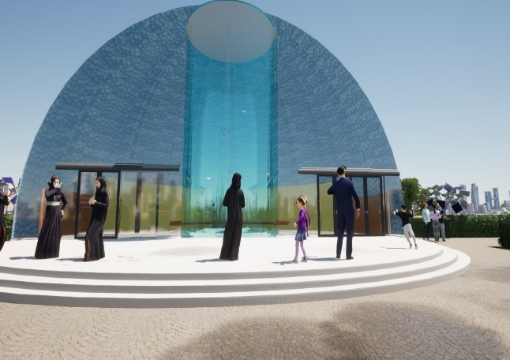
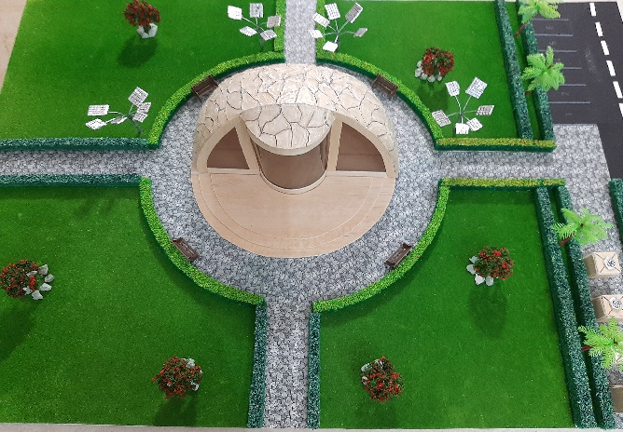
ملیکا برکئی
لعیا آسترکی،پارندا رادمند
پاویون آبی
درخت کاج مدیترانه ای
در طی انجام این تحقیقات ابتدا مشکل شناسایی و با الهام از طبیعت راه حلی برای آن یافت
شد.سپس تحقیقات گسترده ای بر روی موضوعات مربوطه نظیر پاویون ها و ساختار برگ
سوزنی درخت کاج مدیترانه ای بر اساس مقالات منابعی نظی سیویلیکا انجام گرفت.و یافته
های اصلی و نتیجه گیری به مقاوم بودن درخت کاج مدیترانه ای در برابر آتش به دلیل بافت
کیسه ای پر آب برگ هایش و پایدار بودن شکل نیمکره خلاصه شد.کاربرد این یافته ها در
ایجاد سازه ای مصون به آتش و پایدار در برابر سیل و زلزله است.ابتدا قرار بود این پروژه
پاویونی برای جلوگیری از خسارات جانی درآتش سوزی نظیر های جنگلی باشد که به دلایل
تحقیقاتی جهت پروژه تغییر کرد و بعد از تلاش های بسیار طرح و فرم تایید و شد.
پاویون
معماری حبابی
در طول تاریخ بلایای طبیعی و انسانی همواره گریبان گیر بشریت بوده اند.از بلایای طبیعی میتوان به سیل˓زلزله˓آتش سوزی و
... و از بلایای انسانی میتوان به آتش سوزی های شهری˓ایرادات فنی و ... اشاره کرد.یکی از بلایای مخربی که هم به دست
طبیعت و هم به دست انسان ها میتواند ایجاد شود آتش سوزی اشاره کرد. یکی از بلایای مخربی که هم به دست طبیعت و هم
به دست انسان می تواند ایجاد شود آتش سوزی است.آتش سوزی هر ساله جان انسان های بسیار و تکه های وسیعی از حیات
وحش و طبیعت رامی گیرد و چیزی جز خاکستر از خود به جای نمی گذارد.بشر همواره به دنبال راهی برای حفاظت از جان و
مالش دربرابر این بلای خانمان سوز بوده است و این طرح نیز در همین جهت گام بر می دارد
با توجه به معضل آتش سوزی های شهری و کم بودن سرانه ی مطالعه ی
کشور، طرح حاضر انتخاب شده است. با الهام از طبیعت برای مقابله با
آتش سوزی از ویژگی درخت کاج مدیترانه ای استفاده شده است. برگهای
سوزنی شکل این درخت بافتی کیسه ای دارند که درون آنها پر از آب
است و هنگام آتش سوزی آب موجود در برگ های درخت آتش را پس
میزند. با الهام از این خاصیت دیواره ی سازه طرح با شیشه های ضد
حریق حاوی آب ساخته می شود. دیوار طرح دو لایه برای مقاومت در
برابر آتش دارد که لایه ی اول برای جلوگیری از خروج آتش از سازه و
پخش شدن آن و لایه ی دوم برای جلوگیری از ورود آتش به سازه می
باشد.آب حبابک ها از آکواریومی استوانه ای که در وسط سازه تعبیه شده
تامین می شود که علاوه بر این ویژگی باعث جذب مردم و گردشگران
خواهد شد. این اب ز طریق پمپهای زیرزمینی به درون حبابک ها پمپ
میشود و در مواقع عادی نیز آب تصفیه و به آکواریوم باز می گردد. شکل
سازه یک چهارم کره و کاربری آن کتابخانه است که در شهر بندری
بوشهر واقع شده است.ماده ی سازنده ی حبابک ها از ماده ای مخصوص
به نام ETFE ساخته شده است. برای کاهش مصرف برق شهری از درخت
های خورشیدی جهت تامین برق کتابخانه استفاده شد. سیستم های اطفا
حریق برای خاموش کردن آتش درون سازه تعبیه شده و از در های ضد
حریق نیز استفاده شد.
1.مقاومت سازه در برابر اتش سوزی با توجه به ویژگی
درخت کاج مدیترانه ای
2.پایداری بالای فرم یک چهارم کره در برابر سیل و زلزله
3.بالا بردن سرانه مطالعه کشور
برای مقابله با مشکلاتی که در پیرامون محیط زندگی انسان وجود دارد می توان از طبیعت اطراف الهام گرفت و برخی از این مشکلات را مرتفع نمود.
بعنوان نمونه برای مقابله با آتش سوزی می توان با الهام از بافت کیسه ای برگ درخت کاج مدیترانه ای، الگوهایی را طراحی و اجرا نمود که در مقابل آتش سوزی
از ایمنی کافی و مناسب برخوردار باشند. همچنین با توجه به ویژگیهای قوس و کره و پایداری سازه ای آن میتوان ساختمانهایی را طراحی و اجرا نمود که در
مقابل زلزله از پایداری و ایمنی کافی برخوردار باشند.
-علیزاده ˓ عابد ˓ غفاری ˓ فرانک ˓ طراحی درخت واره های خورشیدی برپایه زیرساخت های انرژی خورشیدی درجهت نیل به شهر پایدار دانش بنیان ˓ 1396 ˓
www.civiica.com تمامی صفحات˓
2. . -یوسفی ˓ آرش ˓ طالب زاده ˓ محسن ˓ قریب .˓ علیرضا ˓ بررسی پایداری سازه های گنبدی شکل تحت بارمتمرکز درنوک گنبد و فشاریکنواخت درسطح خارجی گنبد ˓ 1394˓
www.sid.ir˓صفحه 9
3. فرناد˓فرشید˓پاویون به عنوان فضایی مردمی و بخشی ازفرهنگ ˓ زمان ومکان ˓1398˓
http://con.daneshpajoohan.ac.ir/p/Article1 66
˓صفحات 2و3
4. ملک قاسمی،سهراب و حسینی،سید فرخ،1397،طراحی ساخت دستگاه تولید آب از رطوبت هوا با استفاده از ماژول های ترموالکتریک،
بیستمین همایش صنایع دریایی،تهران https://civilica.com/doc/823057 ،
5.- بحرانی˓محمود˓بررسی عوامل موثربرمیزان مطالعه آزادوکتابخوانی دانش آموزان متوسطه دراستان فارس˓پاییز و زمستان 1379˓ شماره های 3و4 ˓صفحات 86تا89
6.یعقوبی راد˓فرزانه بررسی عوامل موثربراتقای فرهنگ کتابخوانی درمیان دانش آموزان˓بهار1394˓فصلنامه خانواده و پژوهش˓شماره 26˓صفحه 88
7. .-Mitsopoulous loannis& Mallinis Giorgos & Arianoutsou Margarita , Wildfire risk assessment in a typical Mediterranean wildland
– urban interface of Greece , Environmental management , Springer Science +Business Media New York 2014 , pages 3to 16
8-کیازند˓نریمان˓پاویون های تاثیر گذار در تاریخ اکسپو ها˓وبسایت عصر نمایشگاه ها˓15شهریور˓1397

